Slide 1



GIÁO ÁN TOÁN 6
BÀI 24:
SO SÁNH HAI PHÂN SỐ. HỖN SỐ DƯƠNG (tiết 2)

Slide 2
KIỂM TRA BÀI CŨ
Câu 1: - Phát biểu quy tắc quy đồng mẫu hai hay nhiều phân số?
- Quy tắc so sánh hai phân số có cùng mẫu?
Câu 2: - Quy đồng mẫu hai phân số và
- So sánh hai phân số cùng mẫu vừa nhận được?

Slide 3

Bài học hôm nay sẽ giúp chúng ta có thêm một cách viết số phần bánh của mỗi bạn.

Slide 4
BÀI 24: SO SÁNH HAI PHÂN SỐ. HÔN SỐ DƯƠNG (tiết 2)
1. So sánh hai phân số không cùng mẫu
HĐ 4: Để giải quyết bài toán mở đầu ta cần so sánh và . Em hãy thực hiện các yêu cầu sau:
Viết hai phân số trên dưới dạng hai phân số có cùng một mẫu dương bằng cách quy đồng mẫu số.
- So sánh hai phân số cùng mẫu vừa nhận được. Từ đó kết luận về phần bánh còn lại của hai bạn vuông và tròn.
Ta có: BCNN(4,6) = 12
Vì 10 > 9 nên hay
Vậy, phần bánh còn lại của bạn tròn nhiều hơn phần bánh còn lại của bạn vuông.

Slide 5
BÀI 24: SO SÁNH HAI PHÂN SỐ. HÔN SỐ DƯƠNG (tiết 2)
1. So sánh hai phân số không cùng mẫu
Quy tắc:
Muốn so sánh hai phân số không cùng mẫu, ta viết chúng dưới dạng hai phân số có cùng một mẫu dương rồi so sánh các tử với nhau: Phân số nào có tử lớn hơn thì phân số đó lớn hơn.

Slide 6
BÀI 24: SO SÁNH HAI PHÂN SỐ. HÔN SỐ DƯƠNG (tiết 2)
1. So sánh hai phân số không cùng mẫu
Luyện tập 3: So sánh các phân số sau: a) và
b) và
Giải
a)
BCNN(10,15) = 30 nên ta có:
b) BCNN (8,24) = 24 nên ta có:
;
;
Vì 21 < 22 nên hay
Vì -3 > -5 nên hay

Slide 7
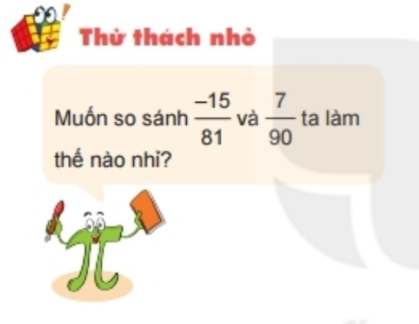
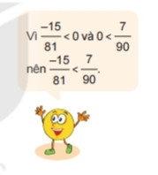
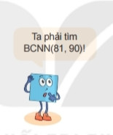

Slide 8
BÀI 24: SO SÁNH HAI PHÂN SỐ. HÔN SỐ DƯƠNG (tiết 2)
1. So sánh hai phân số không cùng mẫu
Nhận xét:
.Phân số có tử và mẫu là hai số nguyên cùng dấu thì lớn hơn 0.
Phân số lớn hơn 0 là phân số dương
.Phân số có tử và mẫu là hai số nguyên khác dấu thì nhỏ hơn 0.
Phân số nhỏ hơn 0 là phân số âm.

Slide 9

BÀI 24: SO SÁNH HAI PHÂN SỐ. HÔN SỐ DƯƠNG (tiết 2)
2. Hỗn số dương

Slide 10
BÀI 24: SO SÁNH HAI PHÂN SỐ. HÔN SỐ DƯƠNG (tiết 2)
2. Hỗn số dương
Hỗn số = phần nguyên + phần phân số
Chú ý: Phần phân số luôn nhỏ hơn 1
Luyện tập 4: a) Viết phân số dưới dạng hỗn số
b) Viết hỗn số dưới dạng phân số
Giải: a)
b)

Slide 11
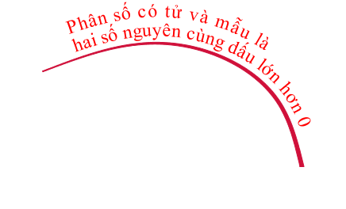






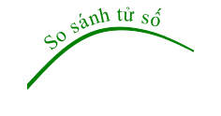

Viết các phân số thành phân số mẫu dương
(Tự học)

Slide 12
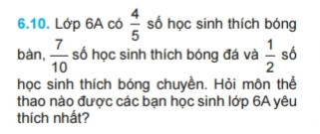

Luyện tập:
Giải:
Ta có: BCNN(10,5,2) = 10
Vì 5 < 7 < 8 nên
Vậy, môn bóng bàn được HS lớp 6A yêu thích nhất
Giải:
Số táo mỗi anh em nhận được là: quả táo
Ta có:
Do đó mỗi anh em nhận được 3 quả và quả

Slide 13
HƯỚNG DẪN VỀ NHÀ
Nắm vững quy tắc so sánh hai phân số cùng mẫu, khác mẫu. Cách đổi một phân số ra hỗn số và ngược lại.
- Làm các bài tập còn lại trong SGK và SBT

